Slide 1
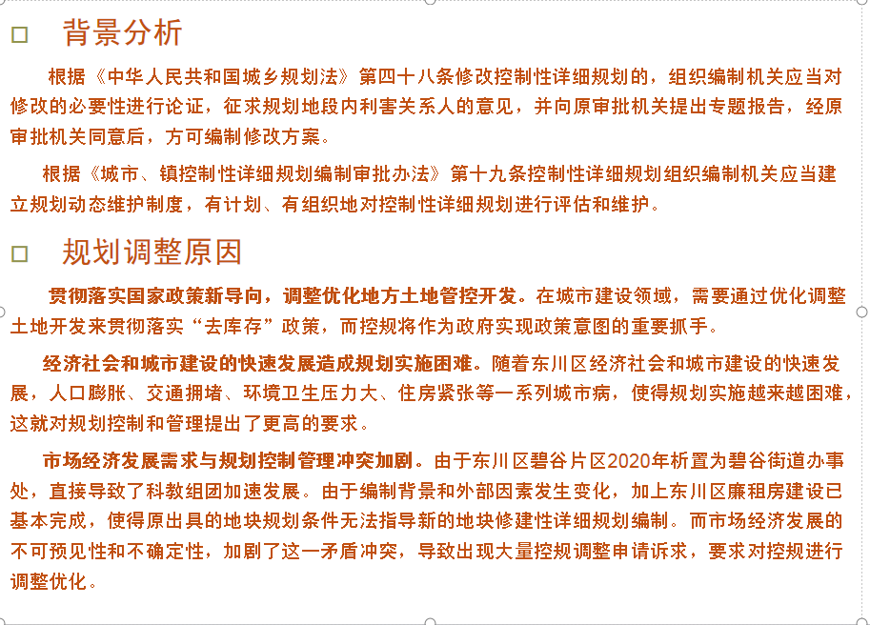
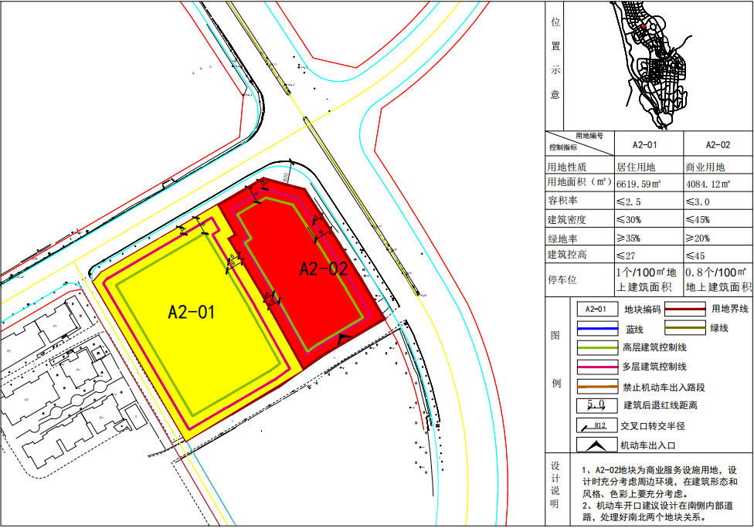
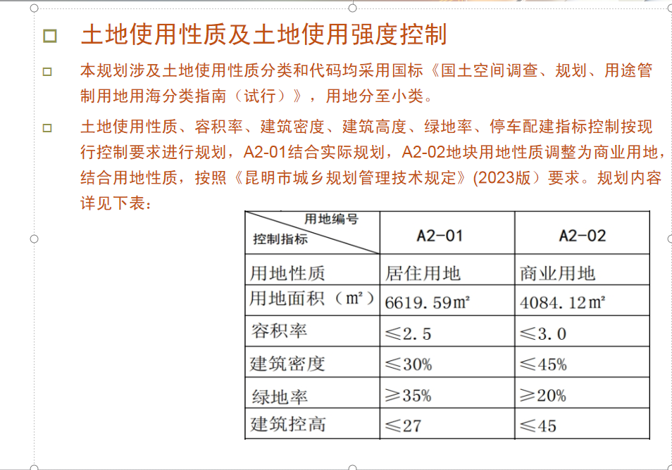
《东川区DTC2023-014号地块控制性详细规划》
批前公示
公示说明： | 为确保按时、按质、按量完成东川区国土空间详细规划编制工作，为城乡规划管理和国土空间用途管制提供法定依据。2023年12月29日《东川区DTC2023-014号地块控制性详细规划》于昆明市东川区国土空间规划委员会会上通报，现按相关规定进行批前公示。
公示途径： | 昆明市东川区人民政府官网
公示时间： | 2025年5月7日—2025年6月5日
意见反馈： | 若需对本规划提交意见的，应在公示期内进行反馈，反馈方式如下： 1、书面反馈意见，请将书面意见通过邮寄或者现场投递至昆明市东川区自然资源局。 2、电话反馈意见，请拨打昆明市东川区自然资源局公示公布联系电话0871-62120517。
东川区人民政府 昆明市东川区自然资源局

